Slide 1

Proposta del Projecte
Marc Tacons
Guillem Peralta
Isaac Bassas
Mikhail Kovalev

Slide 2

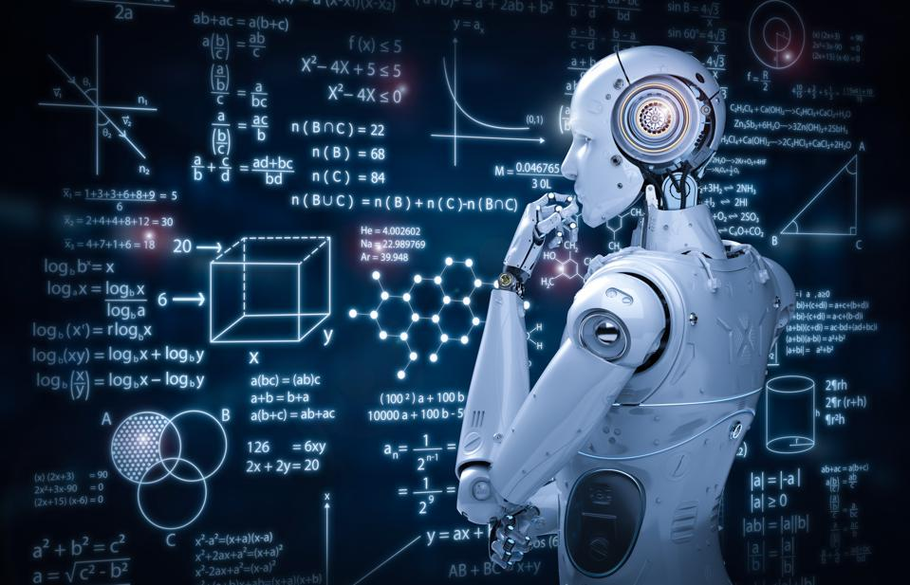
Objectius Projecte

Slide 3
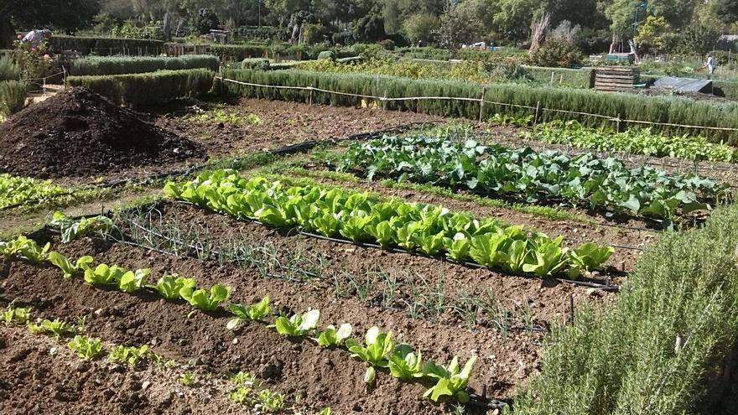
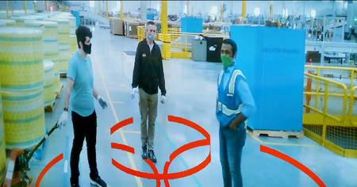
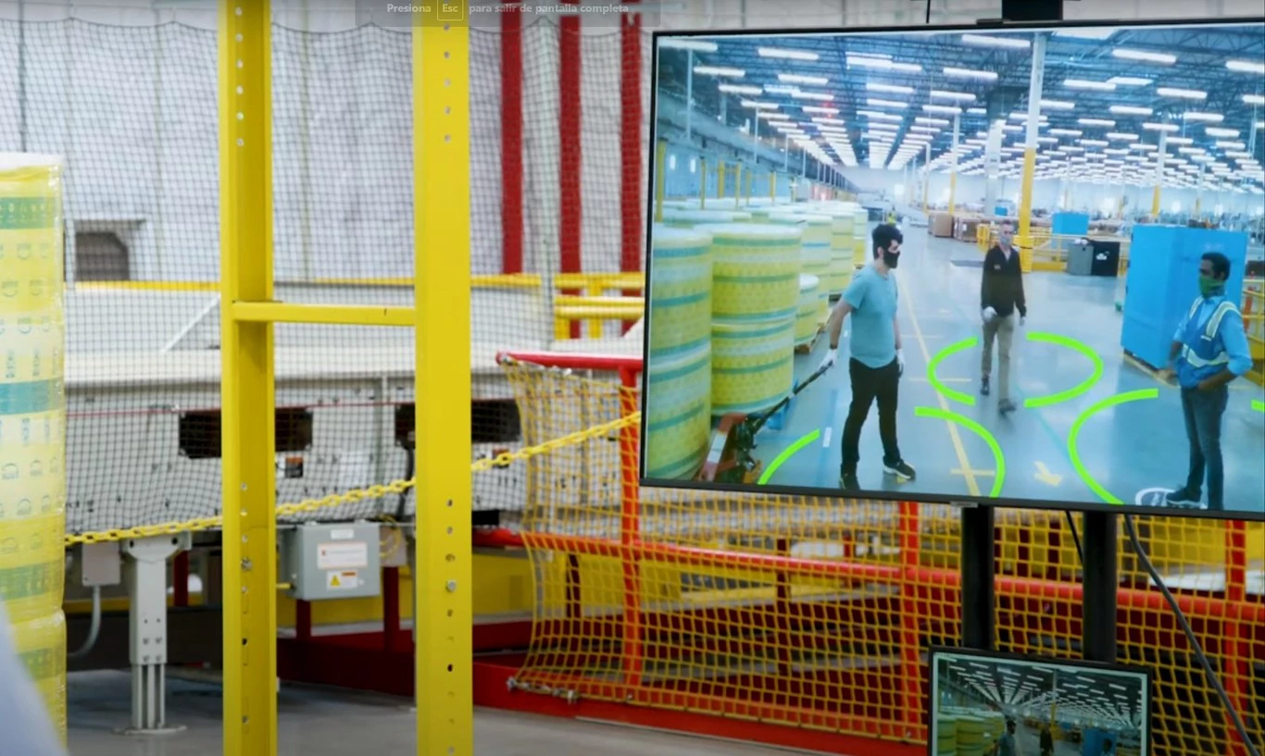
Objectius projecte: Inspiracions

Slide 4
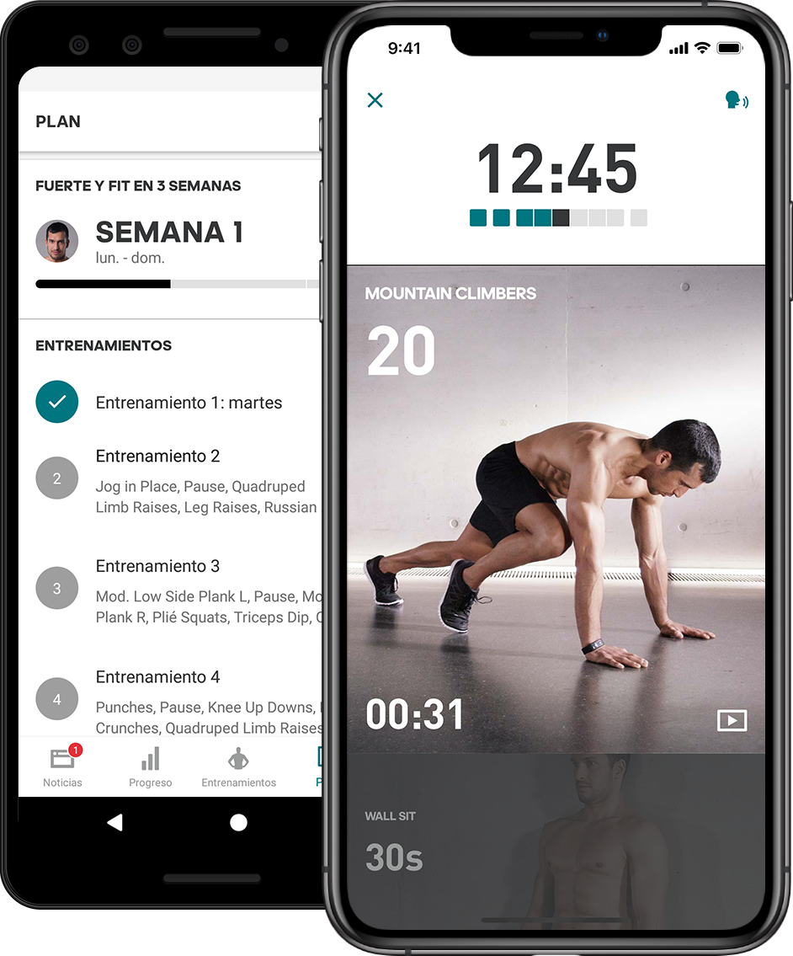

Proposta del projecte

Slide 5

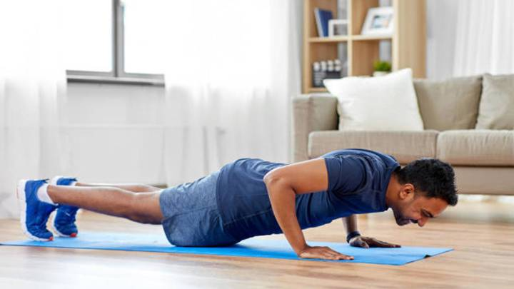
Potencial d'innovació

Slide 6
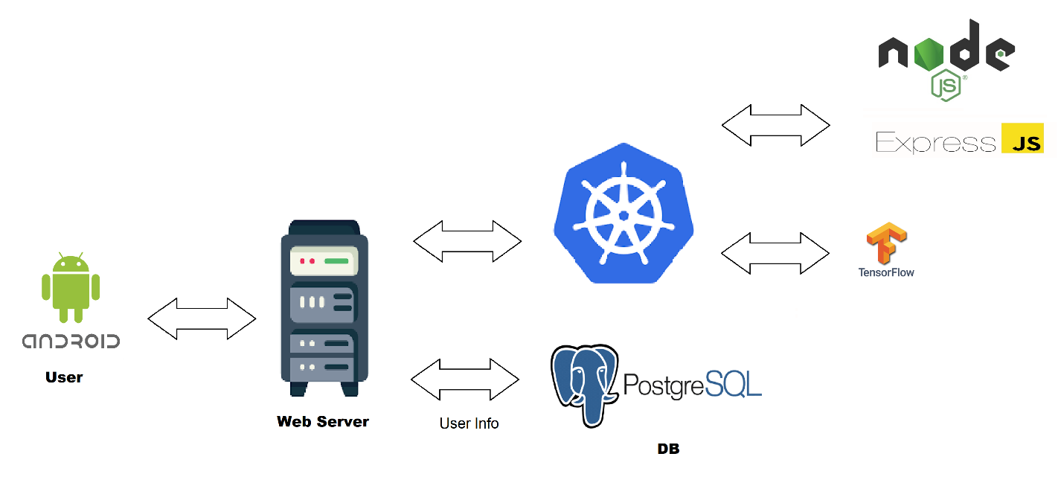
Descripció de les tecnologies utilitzades

Slide 7
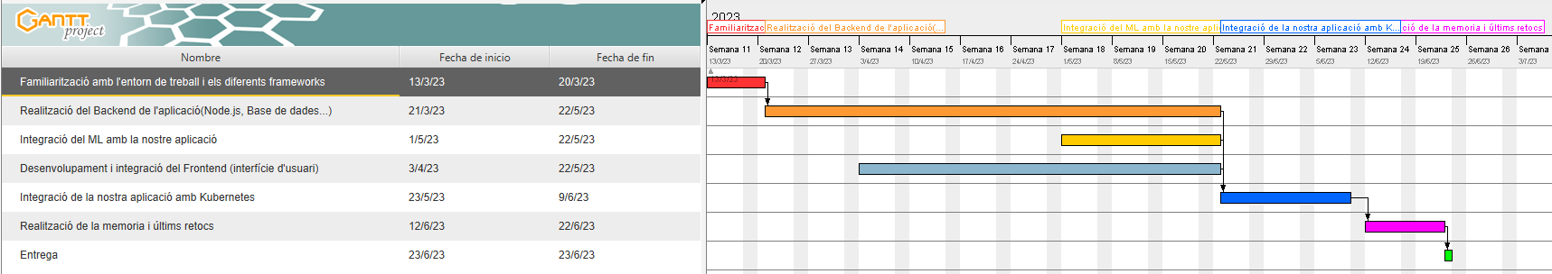
Organització de l’equip
Diagrama de Gantt

Slide 8

Moltes gràcies per la vostra atenció

